Slide 1
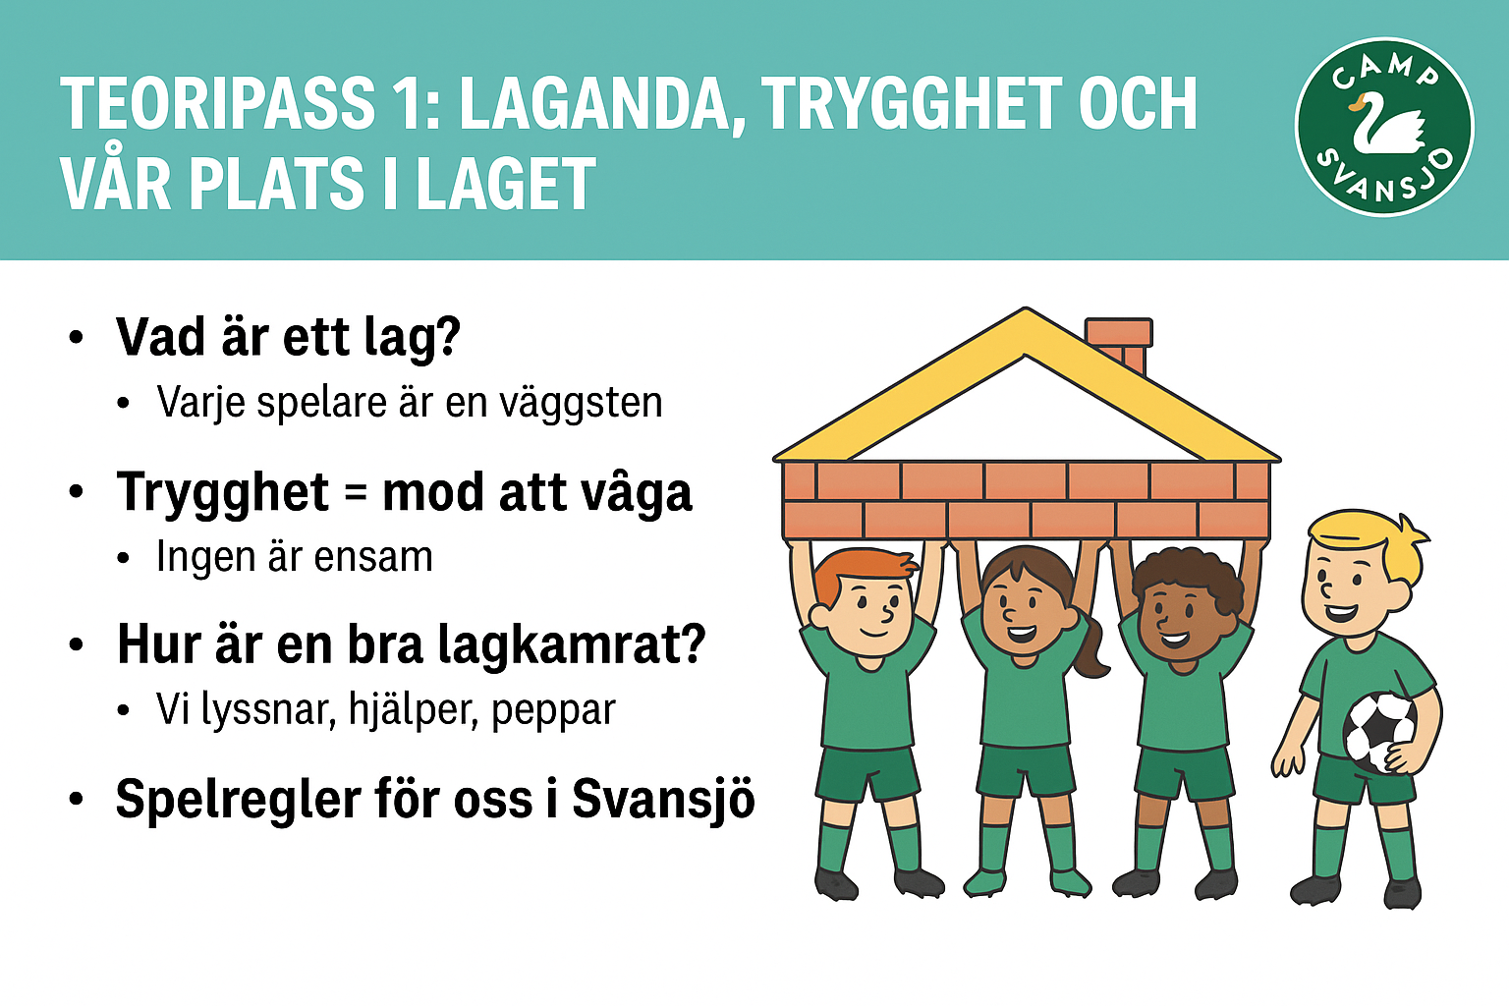

Slide 2
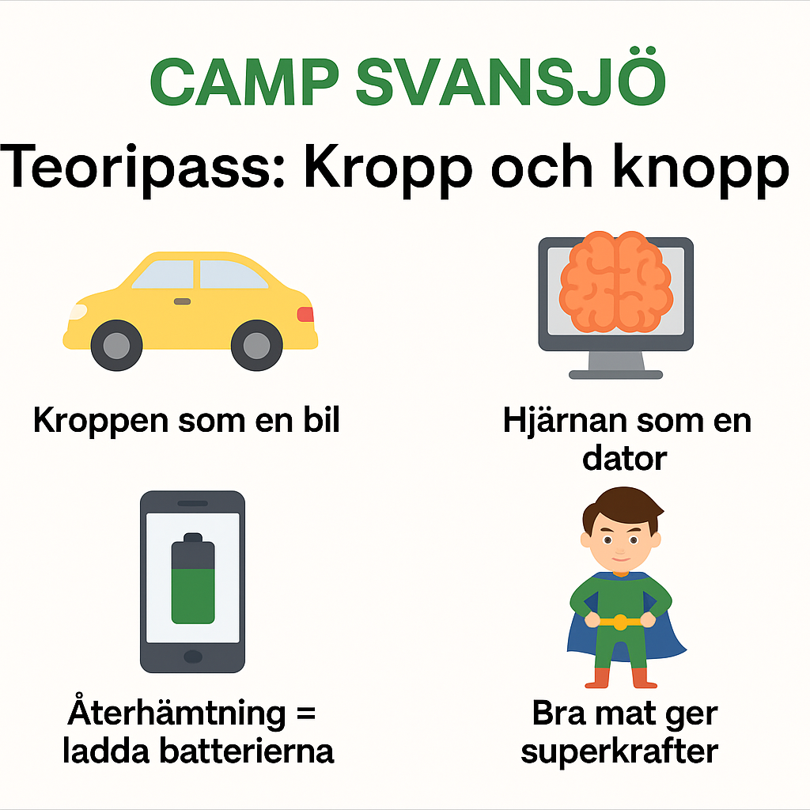

Slide 3
Teoripass 1 – Laganda & Trygghet
Camp Svansjö – Teoripass

Slide 4
Vad är ett lag?
- Alla räknas – på planen och vid sidan om
- Vi vinner och förlorar tillsammans
- Att peppa är lika viktigt som att göra mål

Slide 5
Trygghet = Våga vara modig
- Ingen skrattar när någon gör fel
- Vi hjälper varandra att bli bättre
- Trygghet ger mod att utmana sig själv

Slide 6
Laget som ett hus
- Varje spelare = en väggsten
- Trygghet, pepp och vänskap = murbruket som håller ihop allt
- Om någon inte hjälper till → huset blir svagt
- Vi bygger något starkt tillsammans

Slide 7

Laget som ett band
- Alla spelar sin roll – ibland solo, ibland stöd
- Det låter bäst när vi lyssnar på varandra
- En dålig ton förstör låten – respekt och samspel behövs
- Vi gör musik tillsammans i Svansjö

Slide 8

Laget som en kedja
- Kedjan är bara så stark som sin svagaste länk
- Vi stärker varandra istället för att klaga
- Ingen lämnas utanför
- Tillsammans är vi oslagbara

Slide 9
Laget som en båt
- Alla måste ro åt samma håll
- Om någon inte ror – båten går långsammare
- Om någon ror åt fel håll – båten snurrar
- Tillsammans tar vi oss framåt

Slide 10
Hur är en bra lagkamrat?
- Peppar och lyssnar
- Delar bollen
- Tänker på laget före sig själv
- Miniövning: 2 och 2 – Vad gör en bra lagkompis?

Slide 11
Övning – Vi i laget-affischen
- Vad vill vi att vårt lag ska stå för?
- Barnen får skriva eller säga ord: Glädje, respekt, vänskap...

Slide 12
Våra spelregler i Svansjö
Vi uppmuntrar varandra , I med och motgång
Vi spelar för varandra, tillsammans för laget
Vi ger 100% på varje träning och varje match ,I varje aktion
Vi är snälla mot varandra, på och utanför planen.
Vi peppar varandra
Vi kämpar och hjälper varandra
Vi är Svansjö
Vi är osjälviska och skapar möjligheter för laget
Vi tänker och agerar positivt

Slide 13
Teoripass 2 – Kropp & Knopp
Camp Svansjö – Teoripass

Slide 14
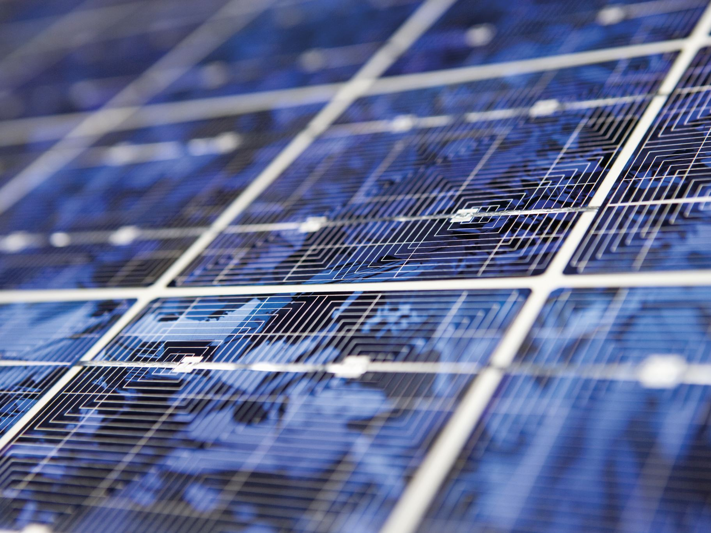
Mat = Bränsle
- Bra mat = mer energi, fokus och styrka
- Frukt, grönsaker och vatten = supermat

Slide 15

Sömn = Laddning
- Kroppen växer och vilar
- Du blir snabbare, gladare och smartare
- Behövs: 8–10 timmar sömn per natt

Slide 16
Hjärnan som en dator
- Sömn = stänga av och uppdatera
- Utan vila blir datorn (hjärnan) seg
- Skärmfri tid = systemvila
- Vila är smart, inte lathet

Slide 17
Kroppen som en bil
- Mat = bränsle som får dig att orka
- Vatten = kylarvätska – du behöver fylla på!
- Sömn = verkstad – kroppen lagas och växer på natten
- Godis = turbo – snabbt men kort

Slide 18
Kroppen som en mobiltelefon
- Du behöver ladda – vila och återhämtning
- Om du aldrig laddar → batteriet tar slut
- Motion + sömn + mat = laddning
- Vila ger styrka och ork

Slide 19
Återhämtning = Vila
- Paus från skärmar och stress
- Vila = smart träning, inte slöhet
- Miniövning: Vad gör du för att vila?

Slide 20
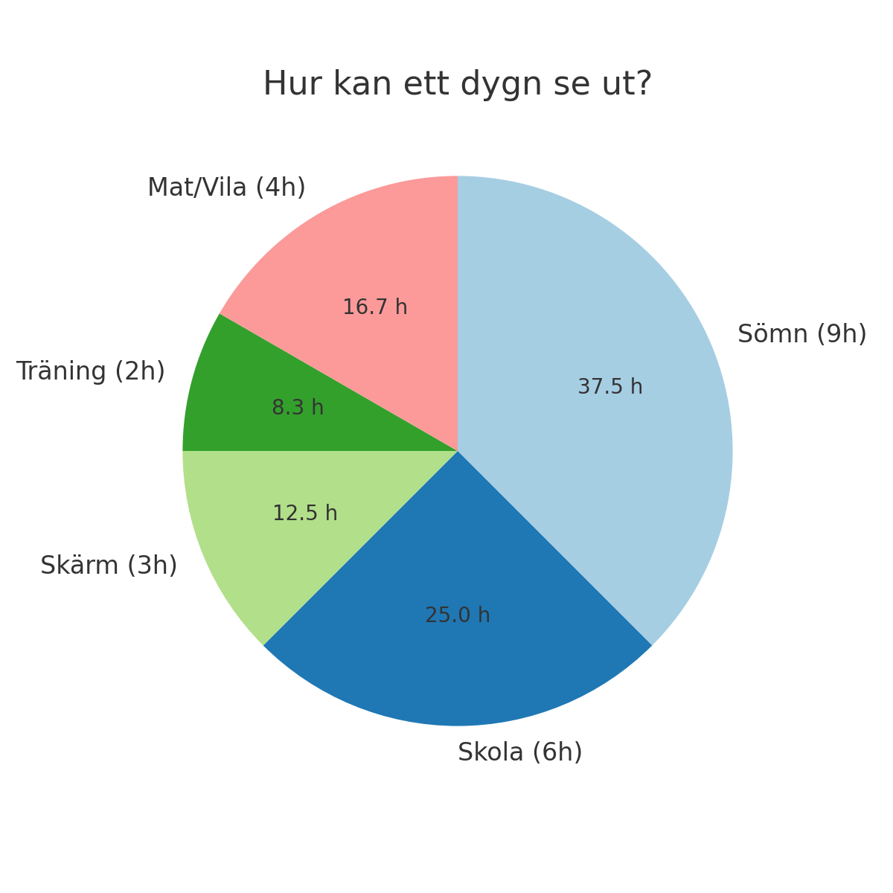
Hur ser ett dygn ut?
Sömn, skola, skärm, mat och träning – balans är nyckeln!

Slide 21
Tidslinje – Mitt dygn
- Rita upp dygnet: sömn, skola, skärm, rörelse
- Vad kan vi ändra för att må bättre?

Slide 22

Quiz
- Vilken frukt ger mest energi?
- Hur många timmar bör du sova?
- Vad är en bra återhämtning?

Slide 23
Reflektion & Avslut
- Vad tar du med dig från idag?
- Känner du dig mer som en del av laget?

Slide 24
Avslutning & Laglöfte
- Dela ut 'Mitt laglöfte'-kort
- Säg något snällt till en lagkamrat

Slide 25
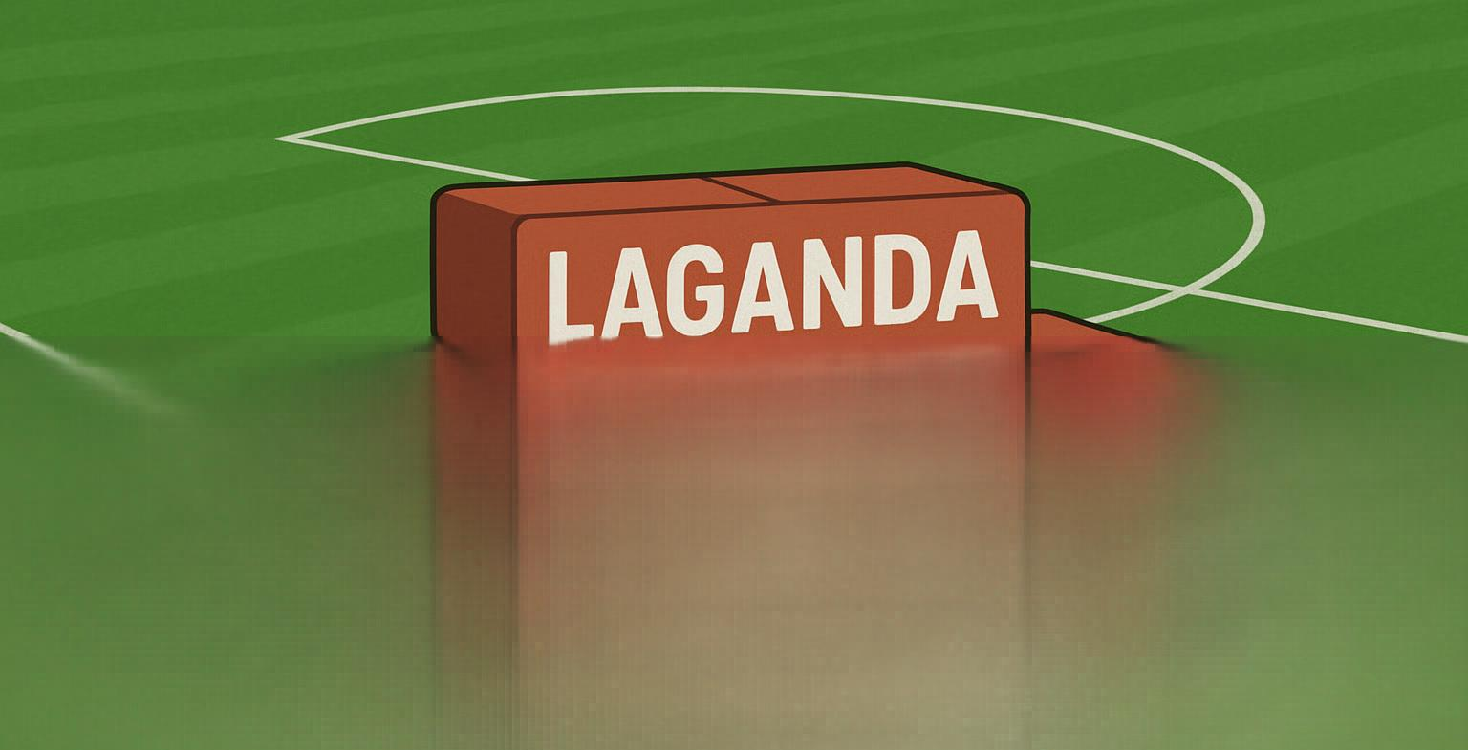
Illustration – Laget som ett hus
Vi bygger tillsammans – varje spelare är en del av väggen

